Slide 1
组件化内核系统工作思路
目标：针对构建和维护内核系统的复杂性问题，找到有效和成本合理的解决方案。
认识：复杂问题是简单问题的叠加。分而治之。
1. 把复杂问题分解为简单问题的合理方式
2. 综合简单问题的解决 等效于 解决复杂问题
方法：组件化+单向依赖约束 ->
1. 从小到大迭代构建组件化系统，每级仅关注有限问题增量
2. 基于组件间隔离的特性，帮助隔离问题和定位问题
实验：从小到大逐级构建系统验证方法。
改变视角：
过去功能模块、组件、子系统作为系统的一部分来看，是站在全局看局部；
现在作为独立运行系统来看，再小的系统也是全局。
忽略当前系统以外的问题，集中关注当前问题，充分关注细节并采取措施；
逐级建立稳固的基础

Slide 2
认识：内核系统复杂性
模块1
模块2
模块1
模块2
模块3
模块3
1. 叠加转化为堆砌：通过单向依赖和功能内聚的分析改造，解决部分相互侵入的耦合性问题
2. 对难以处理的耦合问题：针对每个模块先各自独立构成系统，进行分析、测试，发现解决其问题，提升稳固性，然后再对它们进行组合叠加。

Slide 3
方法：迭代构造组件化系统（嵌套式）
1. 组件化系统 由 若干 较小的组件化系统构成
2. 最小的组件化系统由一两个组件构成
1. 基于系统迭代的固定模式：方法、工具、标准、要求都是可以自底向上
在每一级(嵌套层级)重复应用的。
2. 如果假定下级的基础是符合要求的、稳固，当前级只需要考虑当前问题。

Slide 4
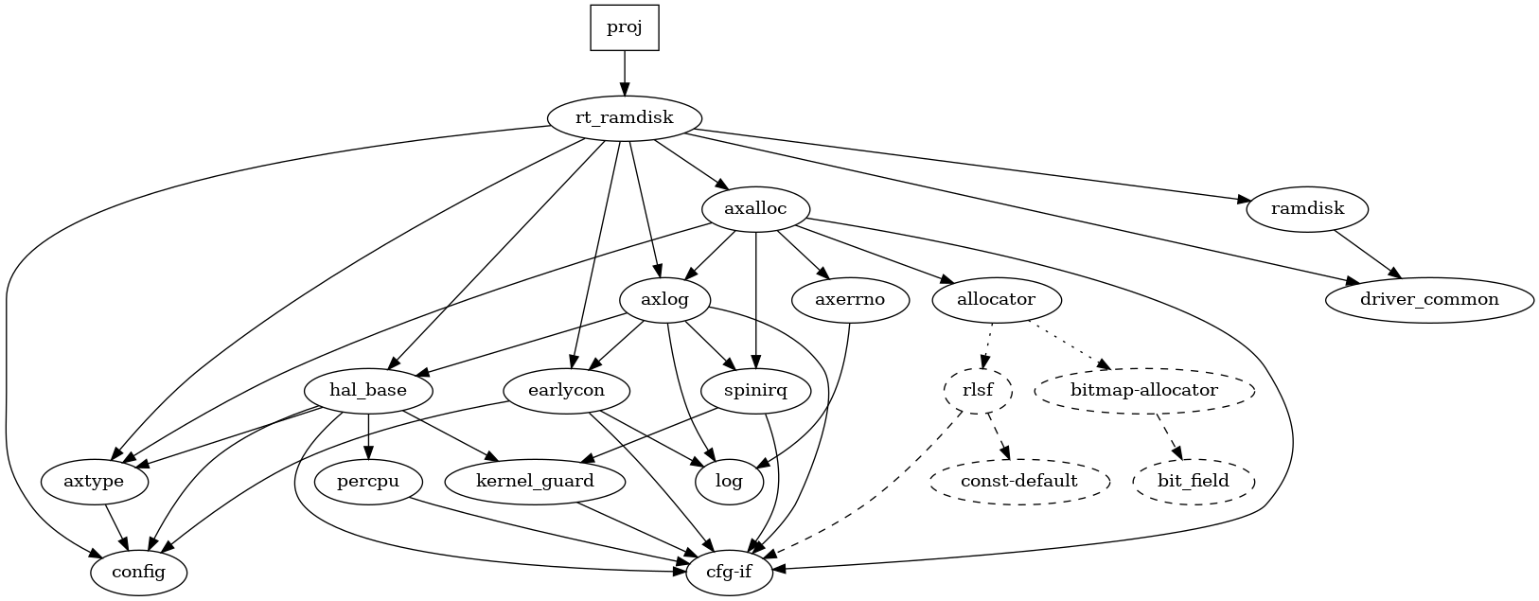
实验：验证迭代构造组件化系统的方法
#[global_alloc]隐式依赖
git@github.com:shilei-massclouds/lktool.git 的分支adjust_repo

Slide 5
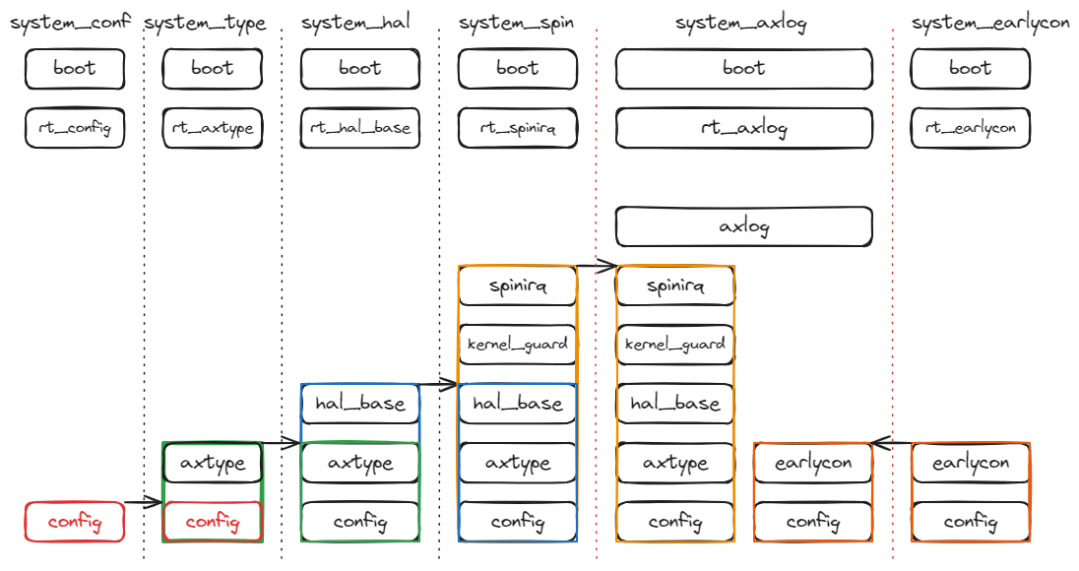
实验：验证迭代构造组件化系统的方法
每一列是一个独立系统，下级系统作为上级系统构建的基础。命令行：lk new proj_xxx --root rt_xxx

Slide 6
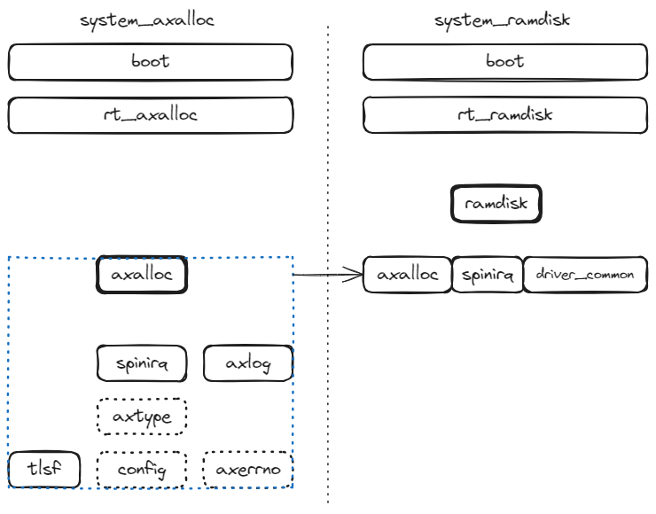
实验：验证迭代构造组件化系统的方法
简化的表示方式：以leader组件代表它领衔的子系统。

Slide 7
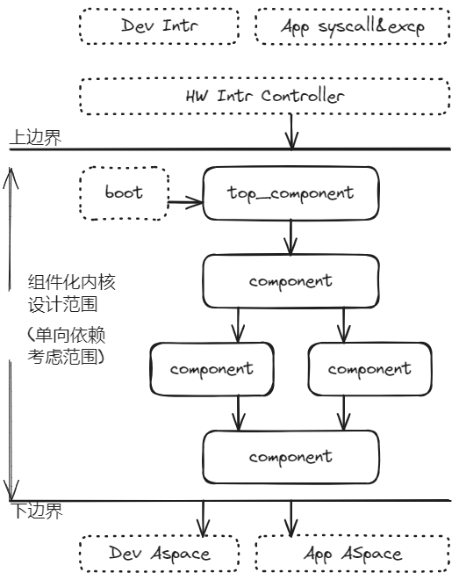
组件化内核系统的层次
1. boot是必有组件，表示时忽略
2. root_component作为根，组织系统
3. 系统system由子系统subsystem构成
4. 最小的子系统由一两个组件构成
root_component
subsystem
subsystem
subsystem
subsystem

Slide 8
组件仓库Repo的构成
组件XXX Repo
rt_XXX
test_XXX
bench_XXX
Root组件
XXX
功能组件
1. 组件Repo包含两类组件：功能组件和Root组件，其中Root作用：arch_boot -> root -> xxx
2. Root组件在构建系统时，多选一，类型包括：
2.1) rt_XXX：Runtime or Root缩写，默认必有。通过它让每个功能组件自成系统。
2.2) test_XXX：功能测试框架入口，作用是setup和call test_func
2.3) bench_XXX：性能测试框架入口，作用同上
注：统一概念，以前的top_XXX更名为rt_XXX

Slide 9
rt_xxx组件的作用(rt: runtime or root)
boot
rt_xxx
对于功能组件：
验证可构建、可运行以及接口完备。
类似于最简单的组件测试
对于宏内核模式：
相当于axruntime，用于组织对各个子系统的初始化和协调它们之间关系。
对于Unikernel模式：
相当于APP，实现如hello/memtest/parallel等应用逻辑功能。

Slide 10
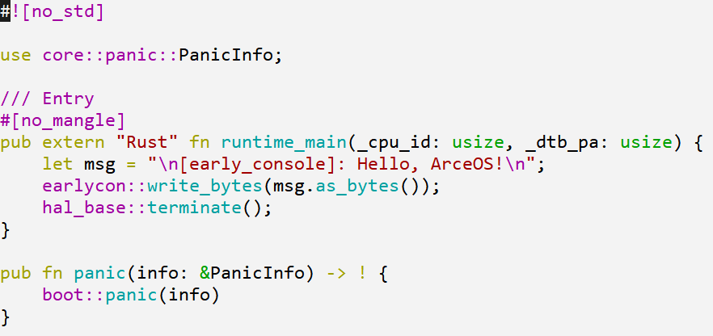
rt_earlycon组件的示例
earlycon/rt_earlycon/src/lib.rs

Slide 11
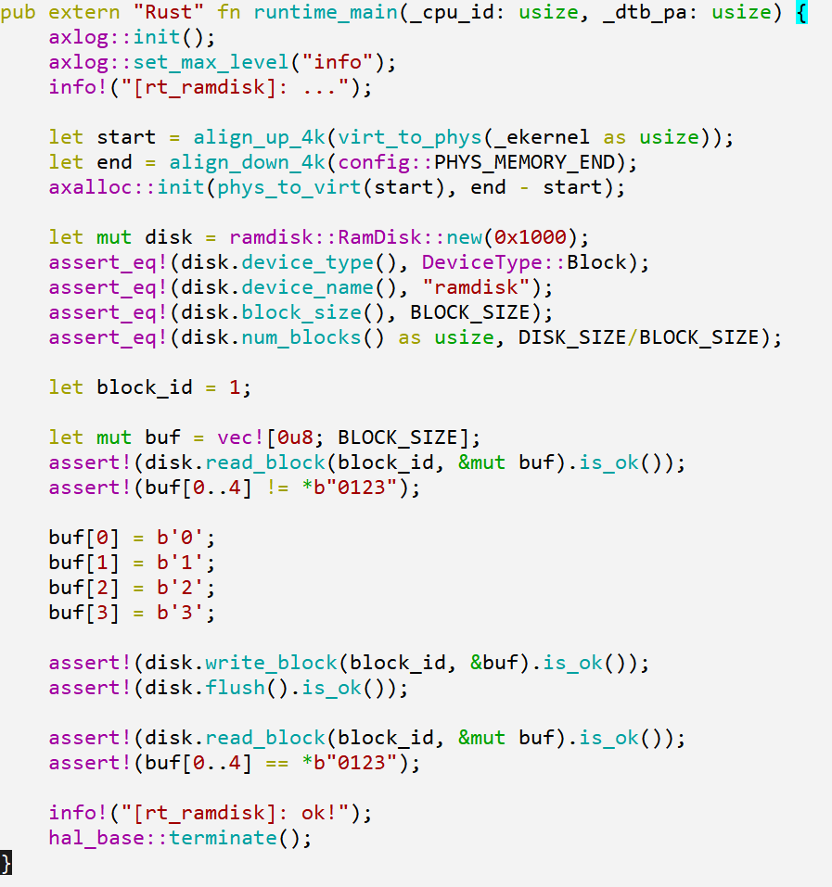
rt_ramdisk组件的示例
ramdisk/rt_ramdisk/src/lib.rs

Slide 12
问题：组件init的嵌套
全部采取这种方式不合理。大部分还是要由rt_xxx这个上层的runtime组件来决定如何初始化。
rt_xxx
rt_xxx
init
init
fat32
fat32
init
init
driver_blk
driver_blk
嵌套init调用：把二者的关系固化了，不灵活。
上层rt_xxx顺序调用init：由上层按照需要
灵活决定它们的配置关系，静态 | 动态 | …

Slide 13
问题：组件功能的层次策略
功能内聚原则。独享的功能默认放本地，共享的功能下放。
axlog
mutex
axlog
mutex
earlycon
taskctx
earlycon
taskctx
hal
hal相关
hal相关
(增加)
hal相关
hal相关
(仅共享)
hal_base
hal_base
引入mutex后，新增hal功能加入hal_base，对原有的
路线造成了影响。
taskctx独享的hal功能不下放，减少相互影响。
不仅是对开发阶段，对将来的维护也有利。

Slide 14
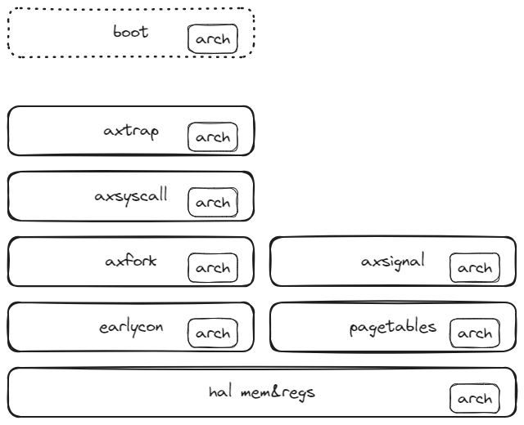
问题：组件功能的层次策略(HAL为例)
以功能内聚为划分组件的主要原则，因此考虑HAL组件按照所属功能分布到各个层次的各个组件中，典型示例：

Slide 15
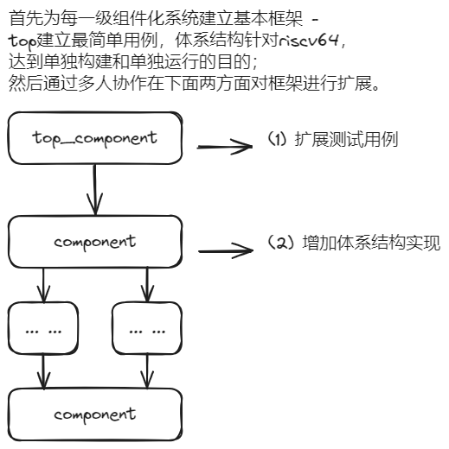
下步工作策略

Slide 16
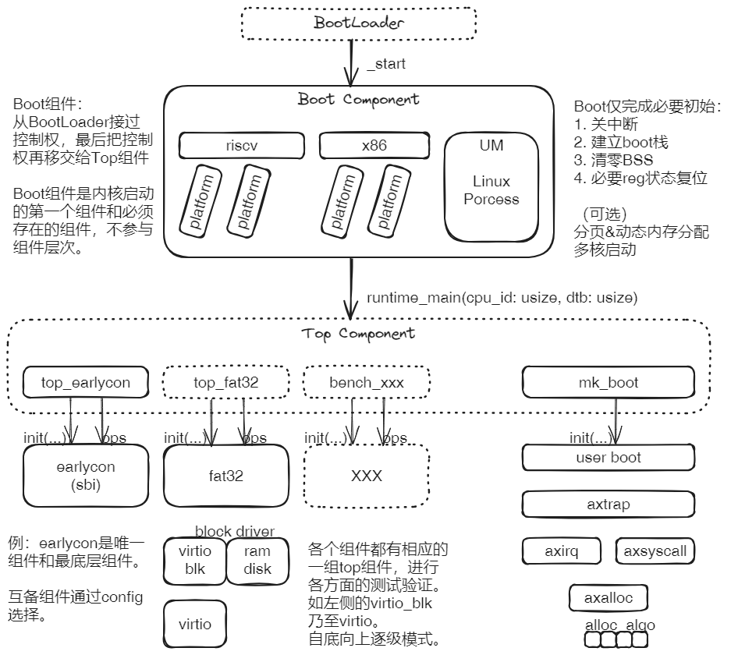
附录：组件化系统下步目标

Slide 17
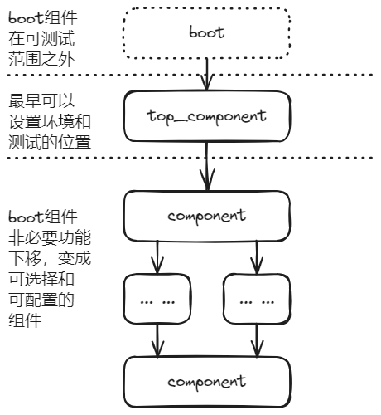
附录：Boot组件最小化目的

